Slide 1




Rīgas plānošanas reģiona
seminārs pašvaldību speciālistiem
darbā ar bērniem ar uzvedības problēmām
ANM 3.1.1.2.i. “Pašvaldību kapacitātes stiprināšana to darbības efektivitātes un kvalitātes uzlabošanai”
Sociālo prasmju trenēšanas meistarklases
Unda Avota Ergoterapeite, sociālā darbiniece, brīvdabas terapiju speciāliste

Slide 2


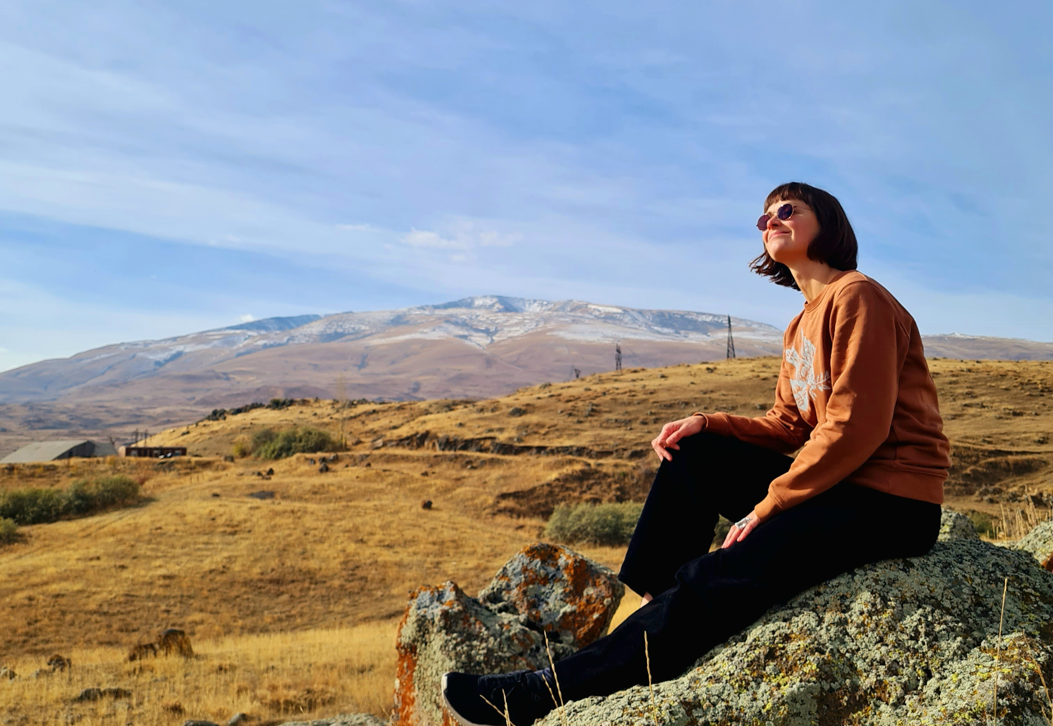
Unda Avota
Ergoterapeite;
Sociālā darbiniece;
Brīvdabas terapiju speciāliste;
Docētāja RSU;
Biedrības «Adventure Therapy Latvia» valdes priekšsēdētāja;
Strādāju dažādos sociālās rehabilitācijas pakalpojumos.
FOTO

Slide 3

Piedzīvojumu terapija
«Garīgās veselības profesionāļu piedāvātas piedzīvojumu pieredzes, ko bieži veic dabiskā vidē, kas kinestētiski iesaista klientus kognitīvā, emocionālā un uzvedības līmenī.» [Gass, Gillis, Russell, 2020]
“Piedzīvojumi, kas tiek mērķtiecīgi izmantoti, lai veicinātu pārmaiņas indivīda un grupas līmenī, parasti attiecinot sociālas vai psihoemocionālas grūtības.» [Harper, Peeters, Carpenter, 2015]

Slide 4
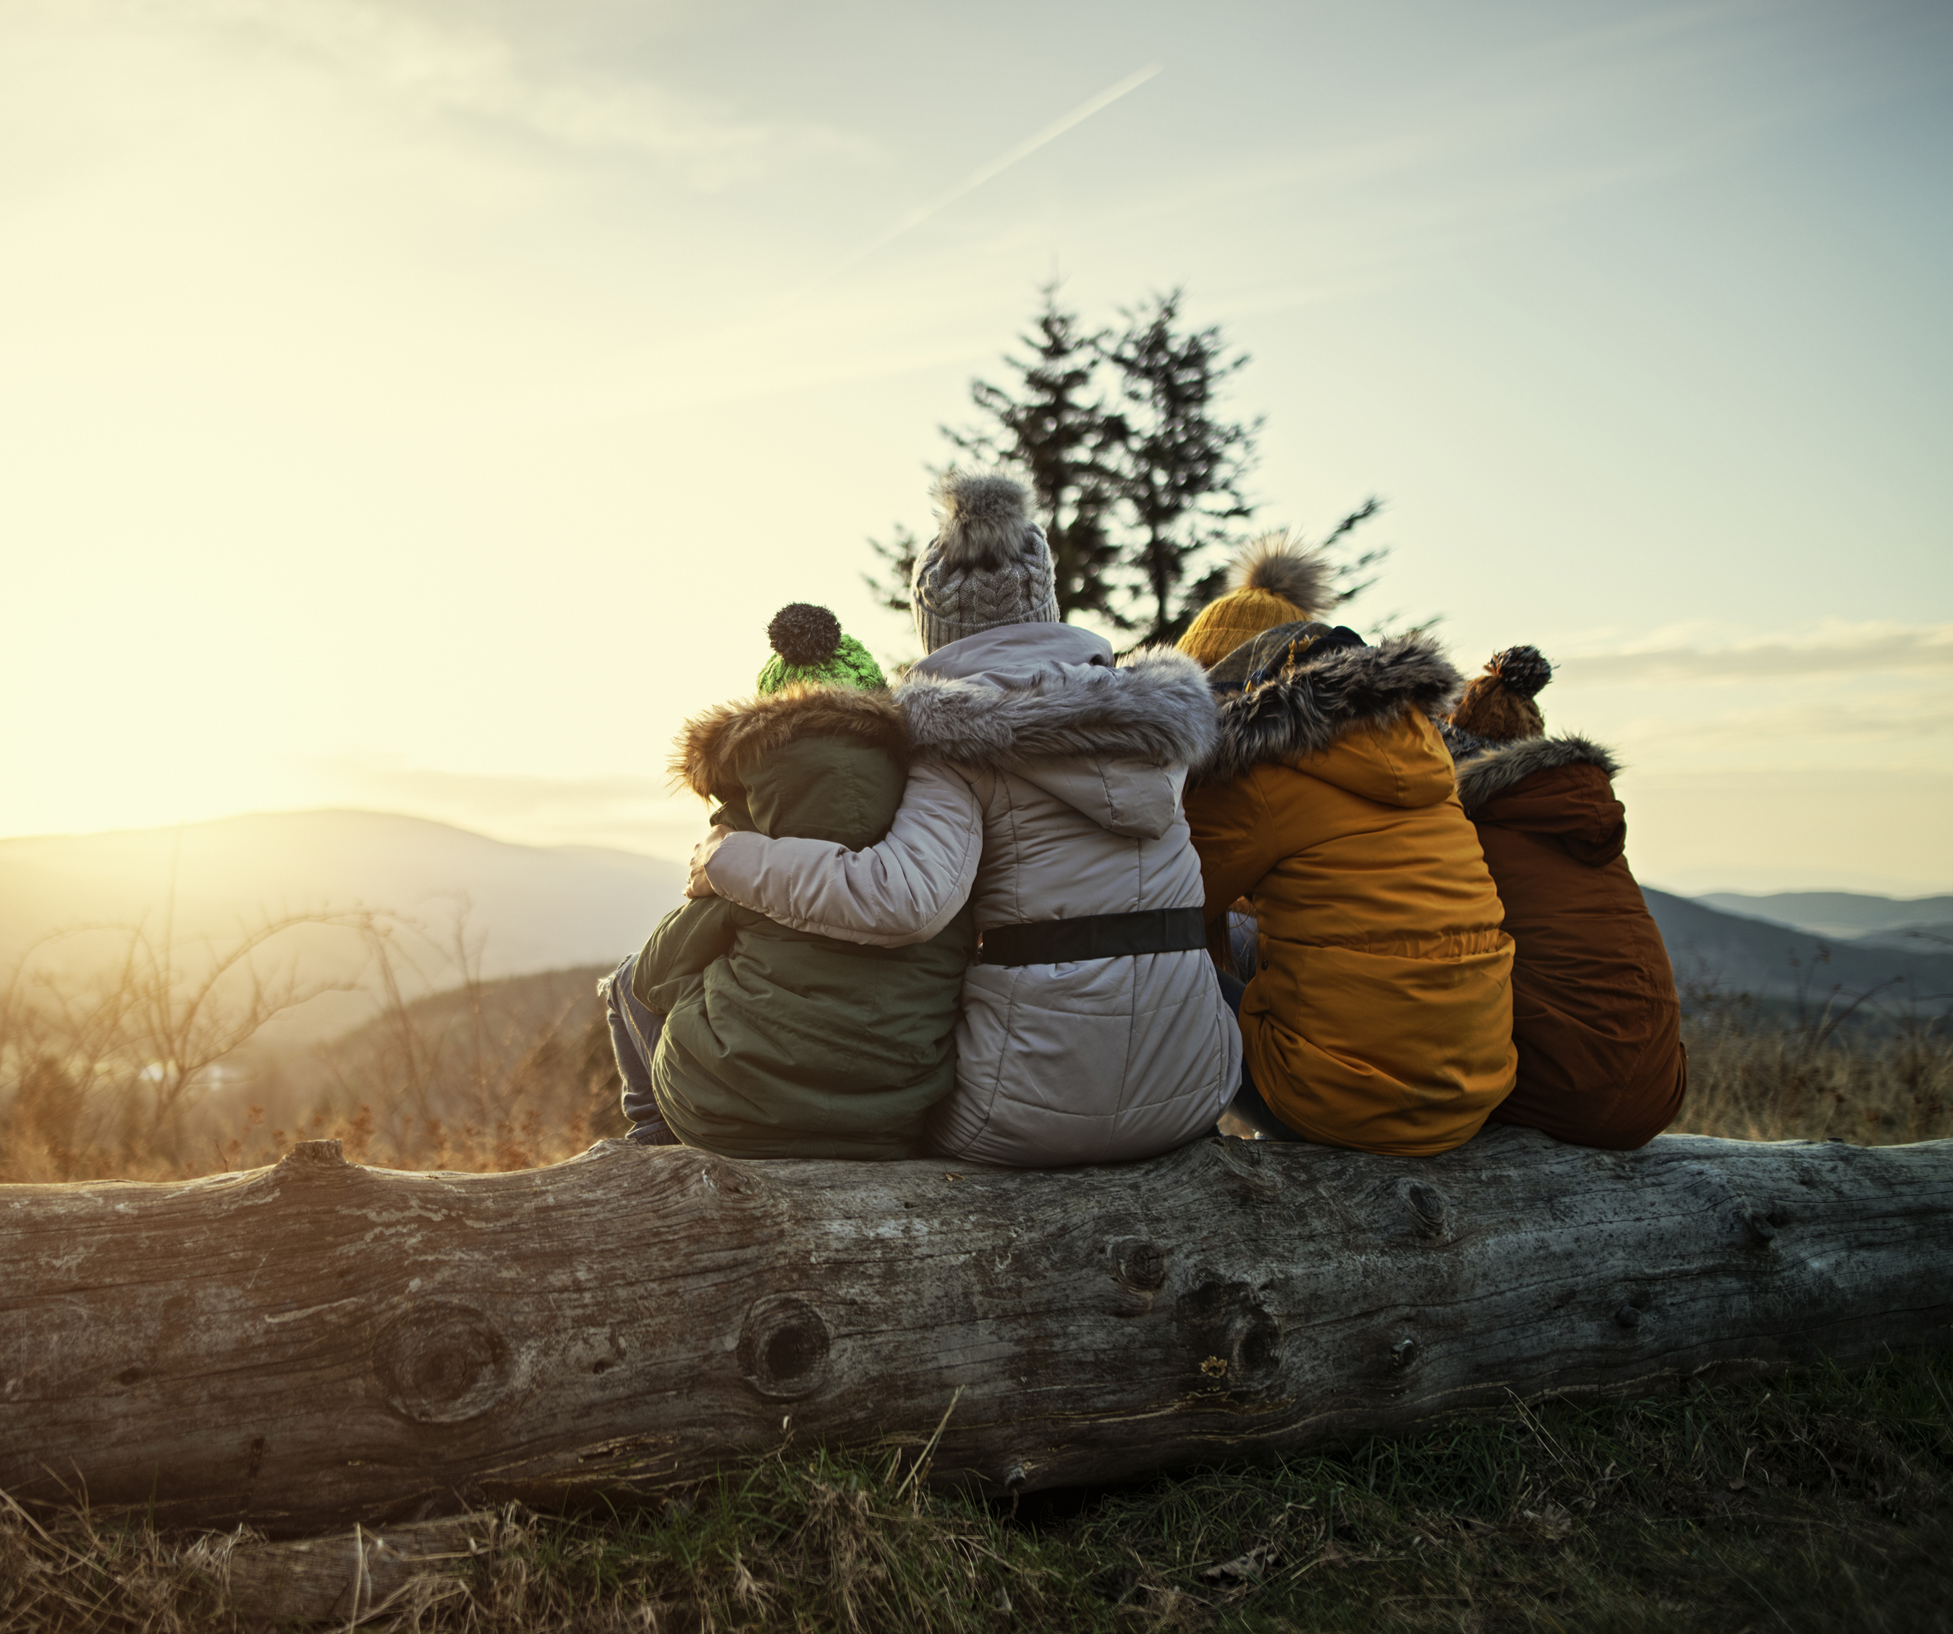
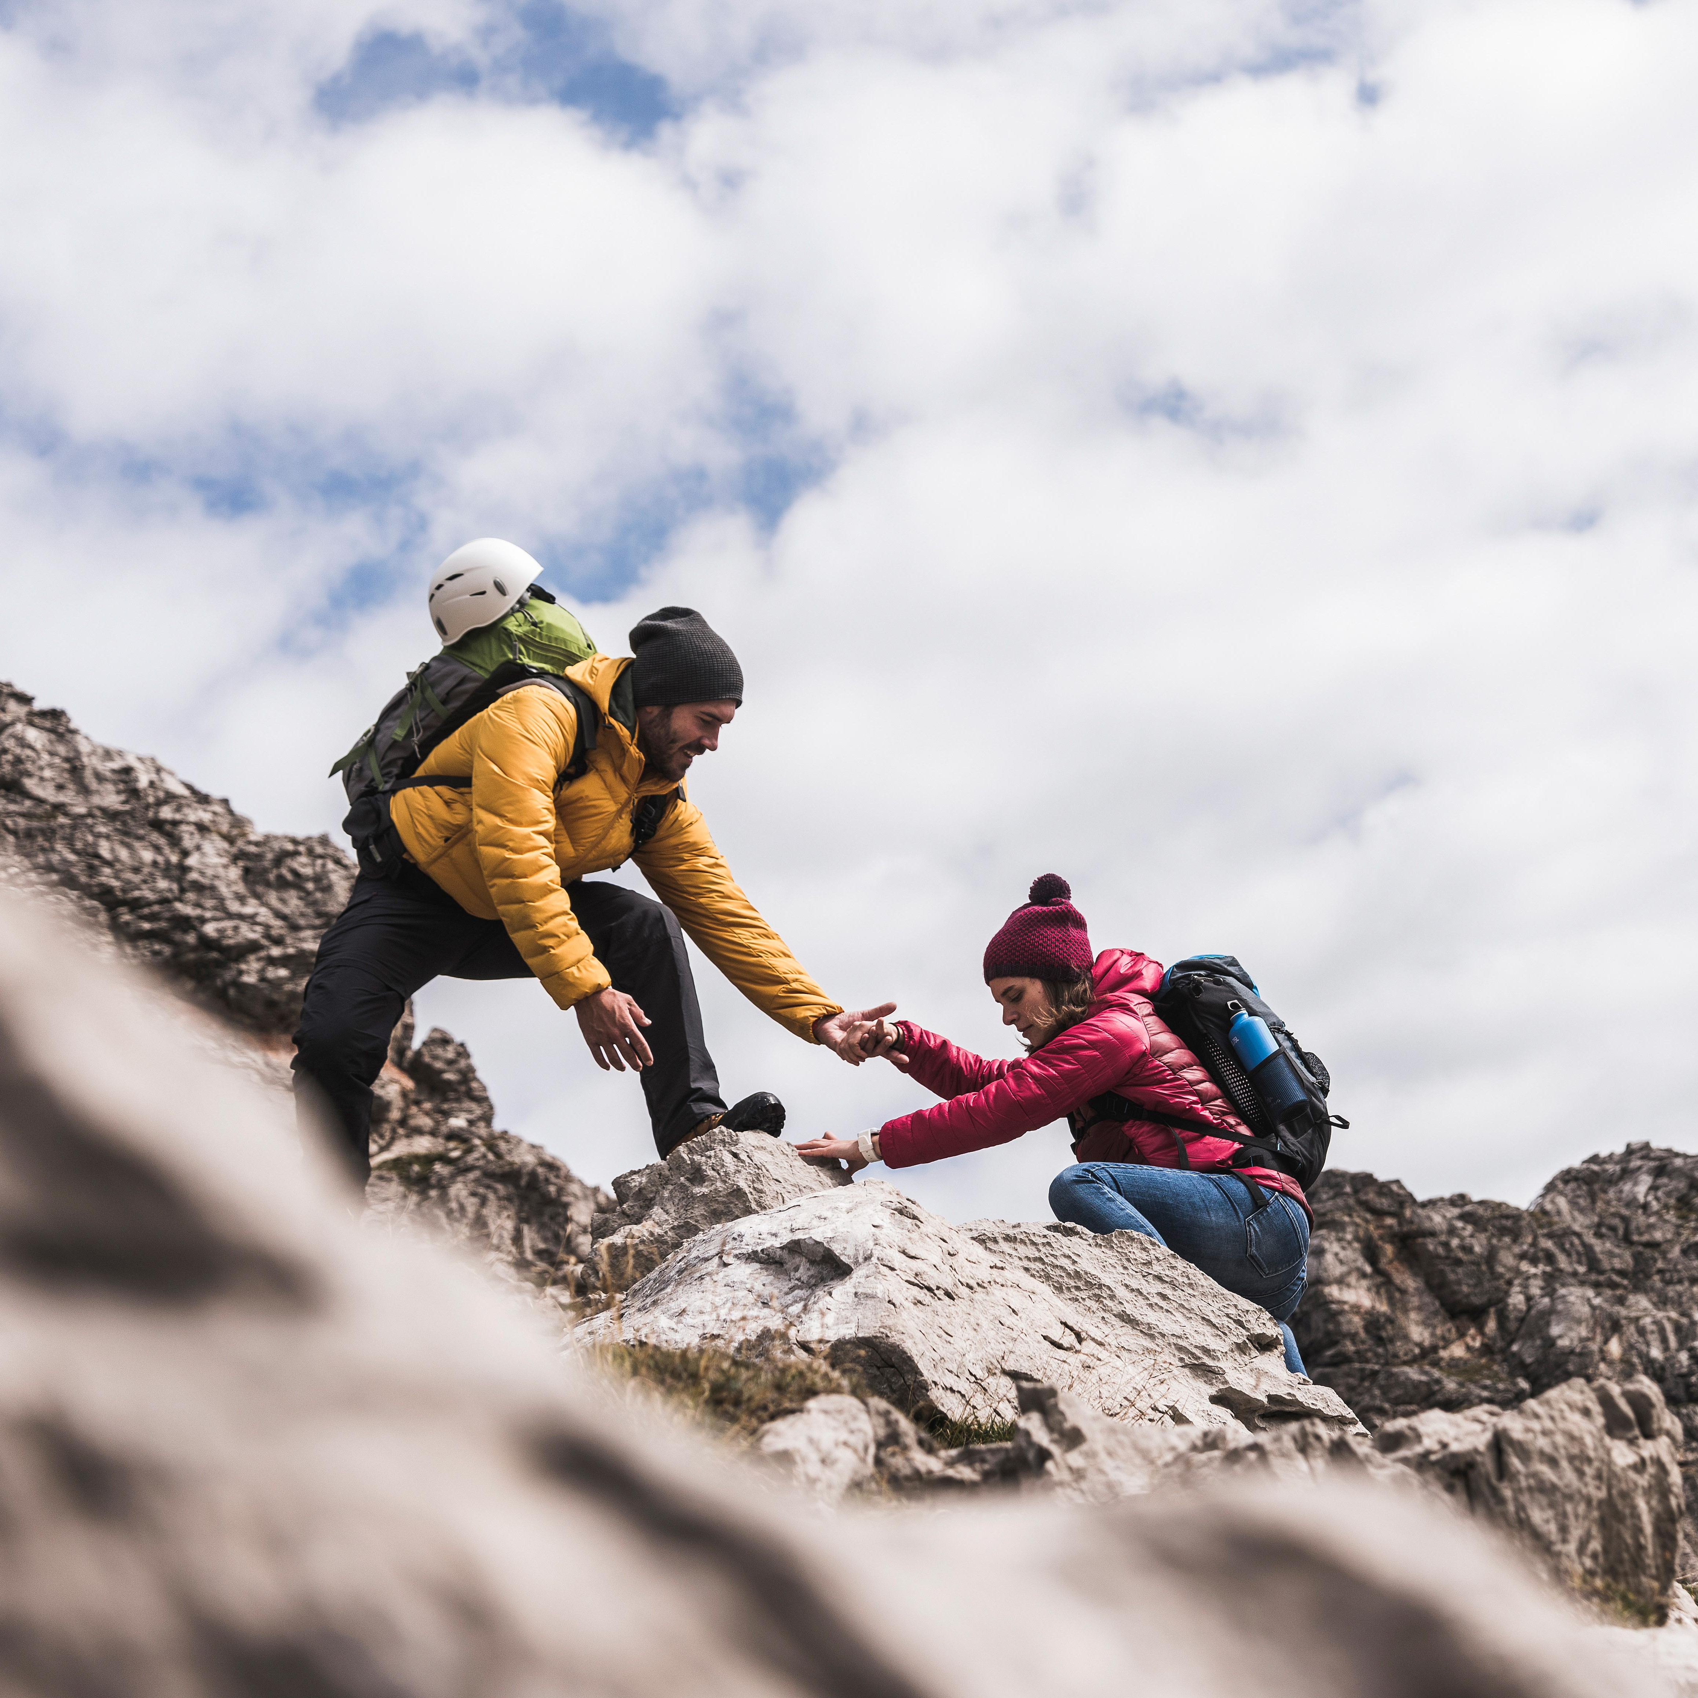

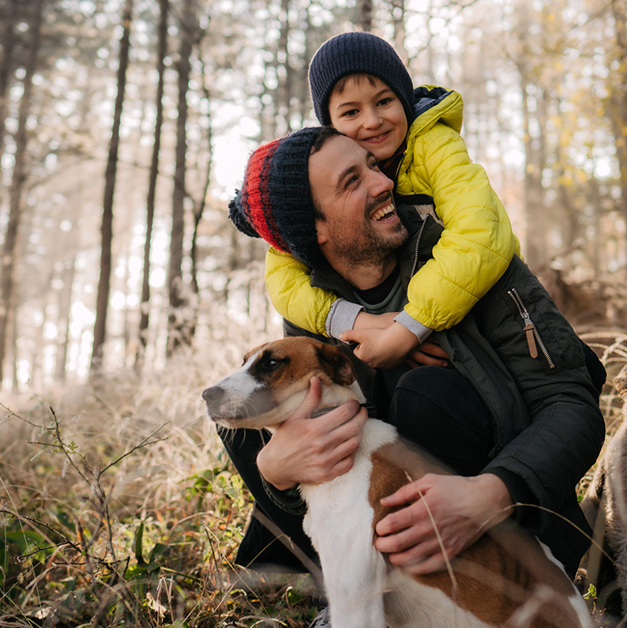
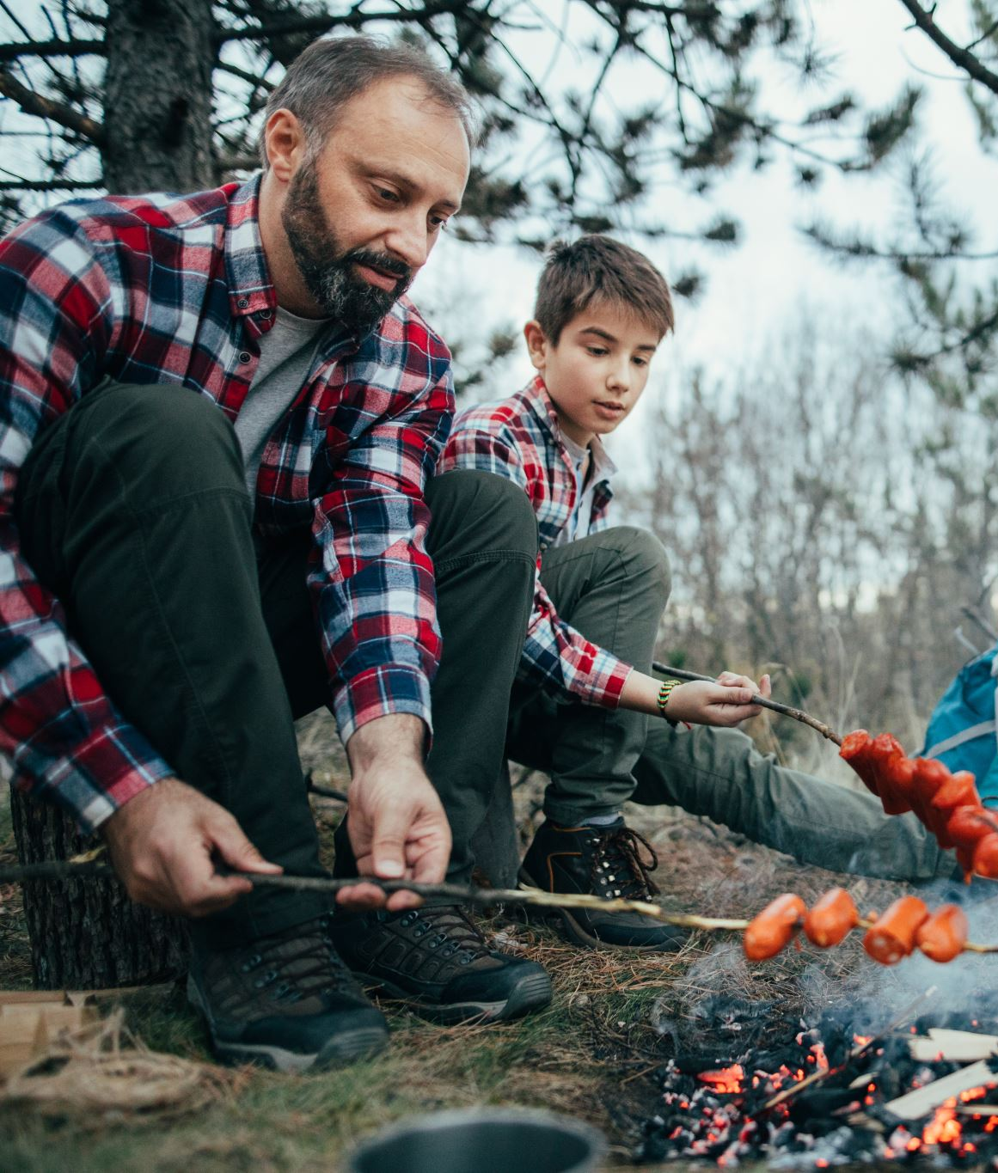
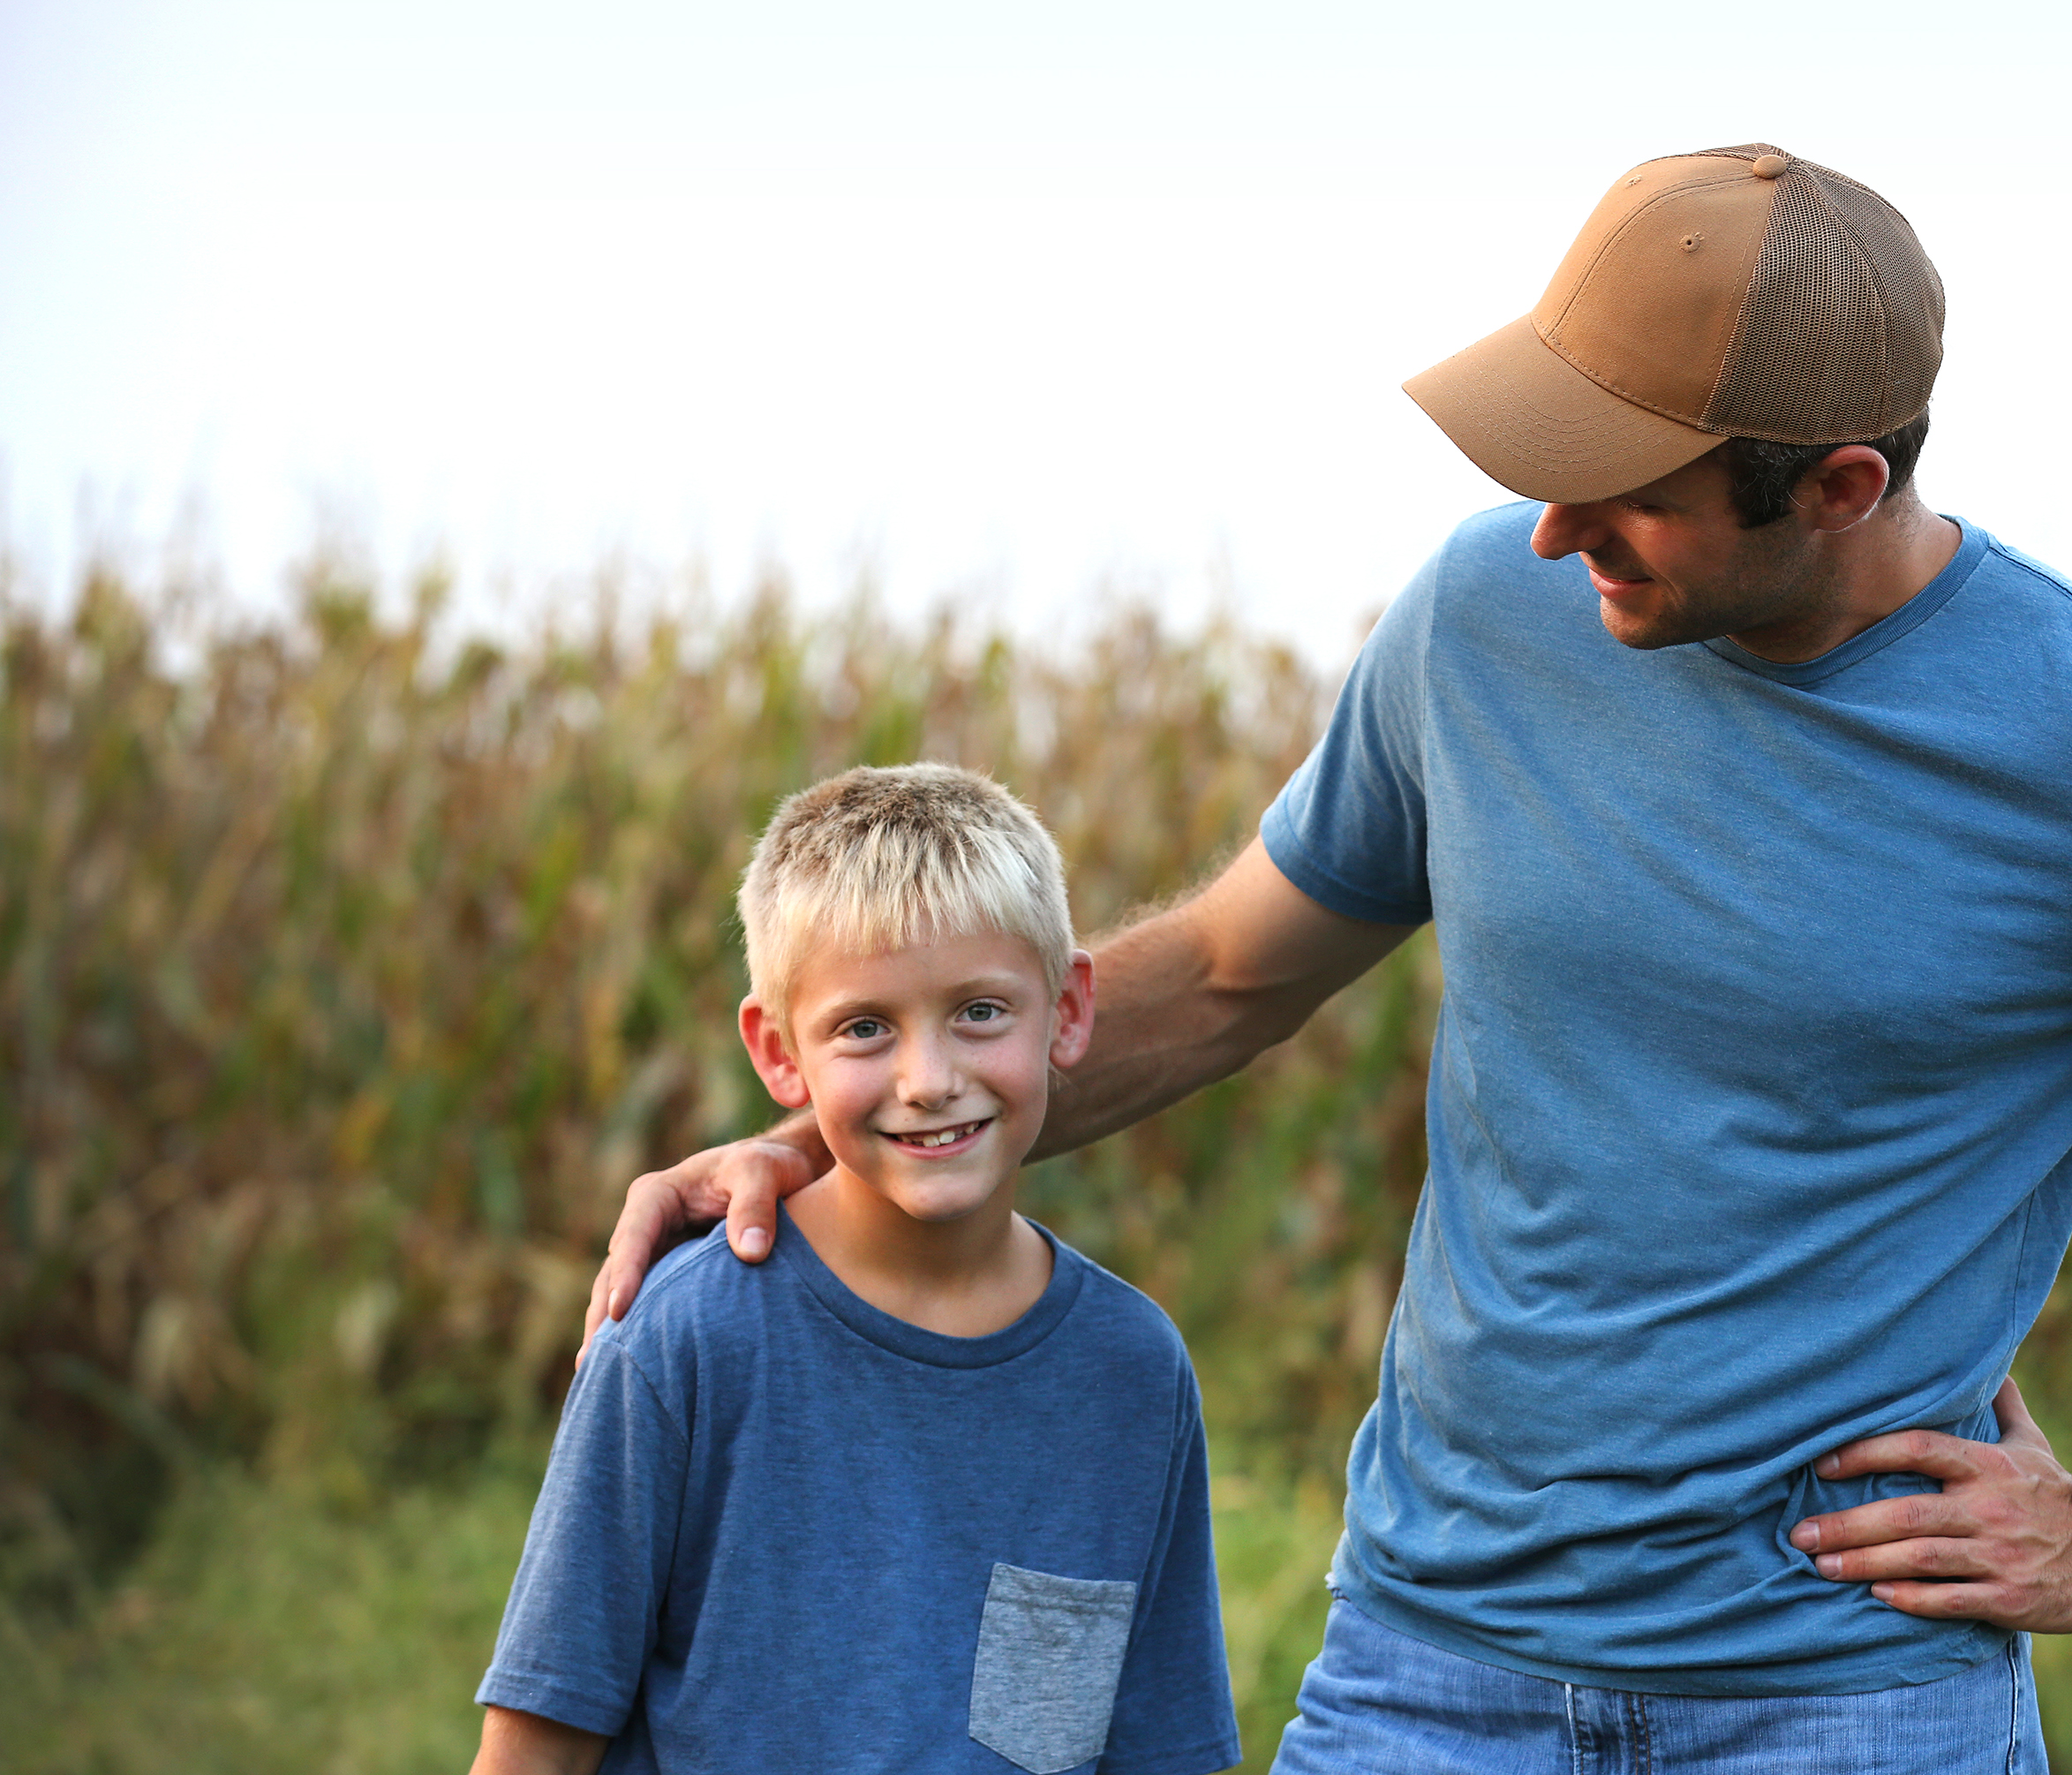
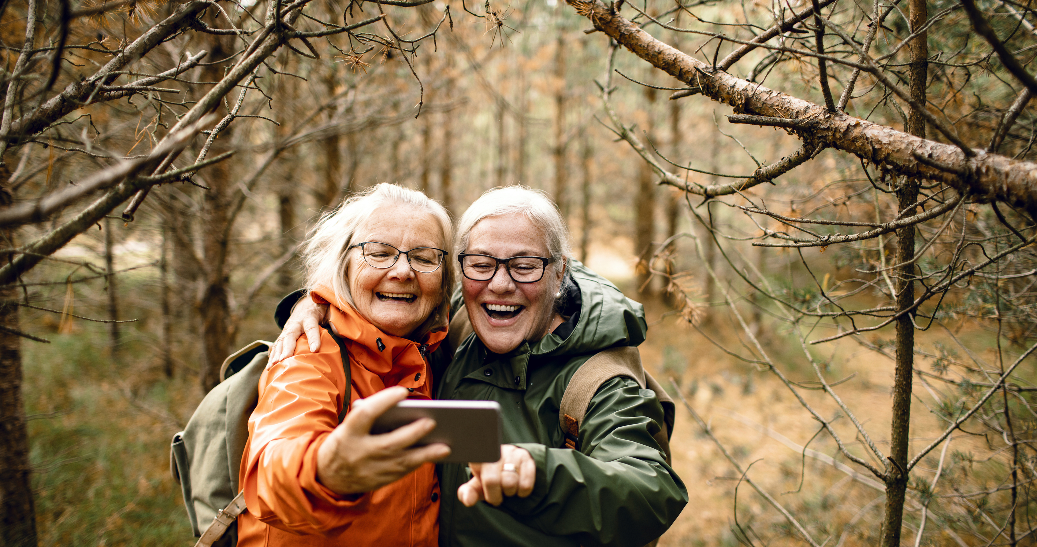
Sociālo prasmju treniņš?
Ko tas īsti nozīmē? Ko KONKRĒTI mēs vēlamies uzlabot?
Pārrunājiet pāros, identificējiet vismaz 3 konkrētas iezīmes / prasmes (3 min).

Slide 5
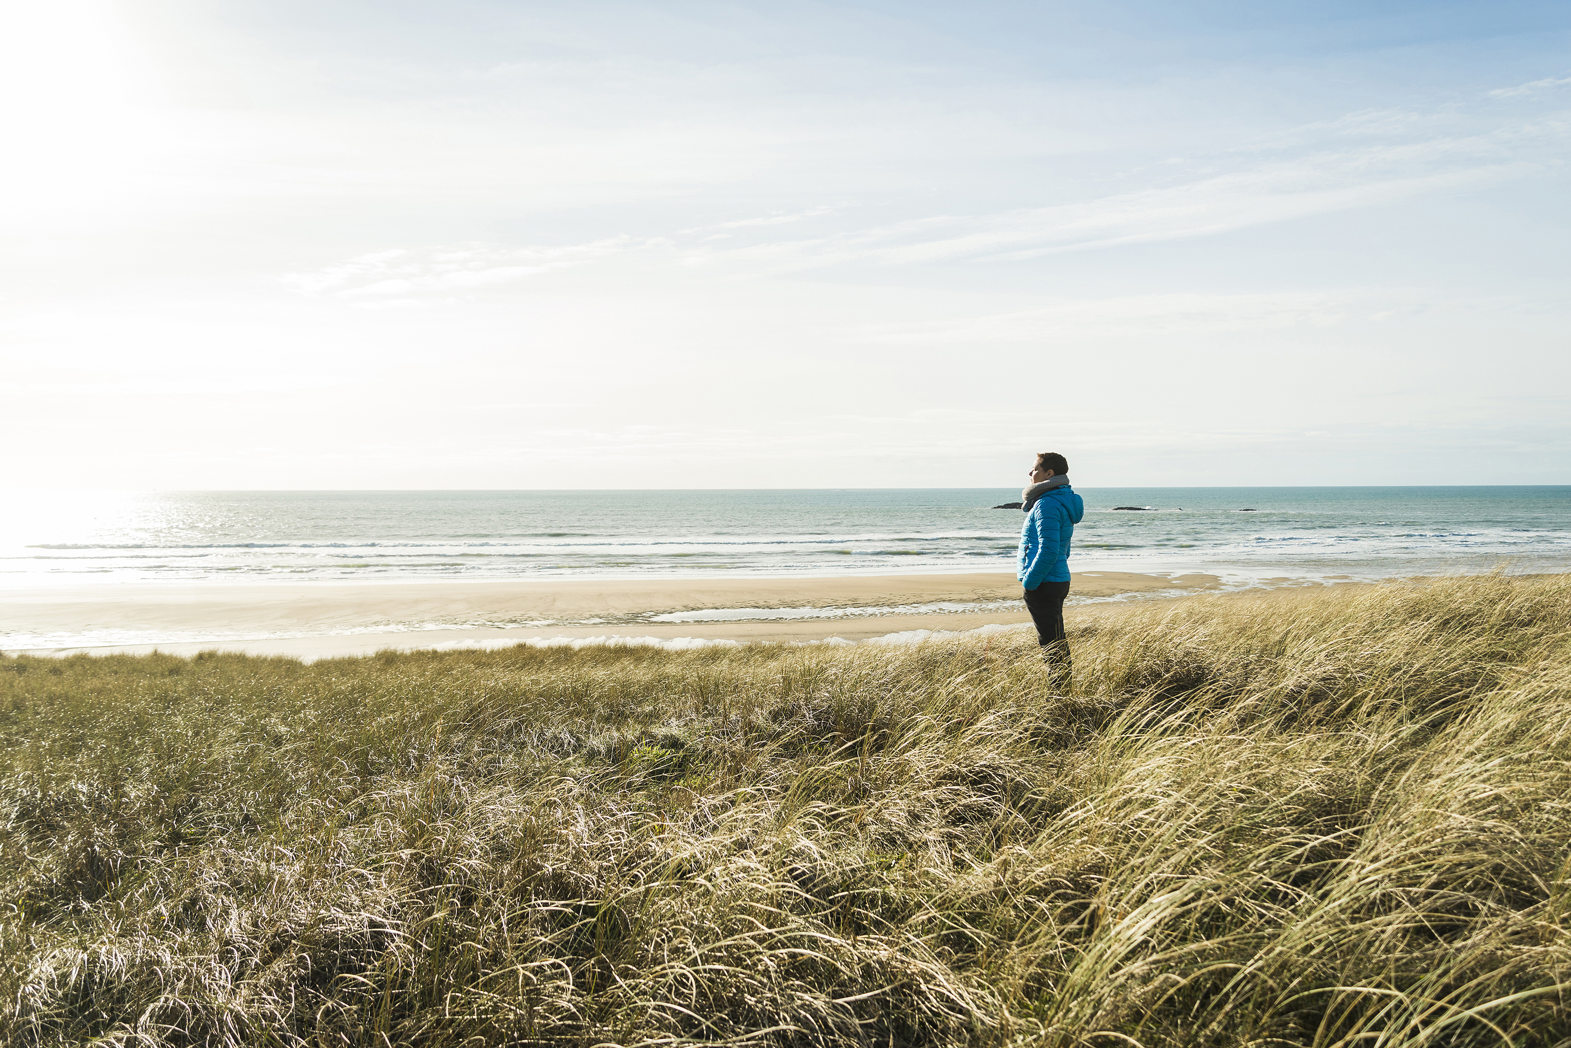
Kas ir pašā pamatā vajadzīgs, lai cilvēkam šādas prasmes būtu?
Kādi ir priekšnosacījumi, lai cilvēks šo prasmi spētu demonstrēt?
Grupās (4-5 cilvēki) identificējiet priekšnosacījumus / kontekstu tam, lai persona spētu demonstrēt konkrēto prasmi (5 min).

Slide 6
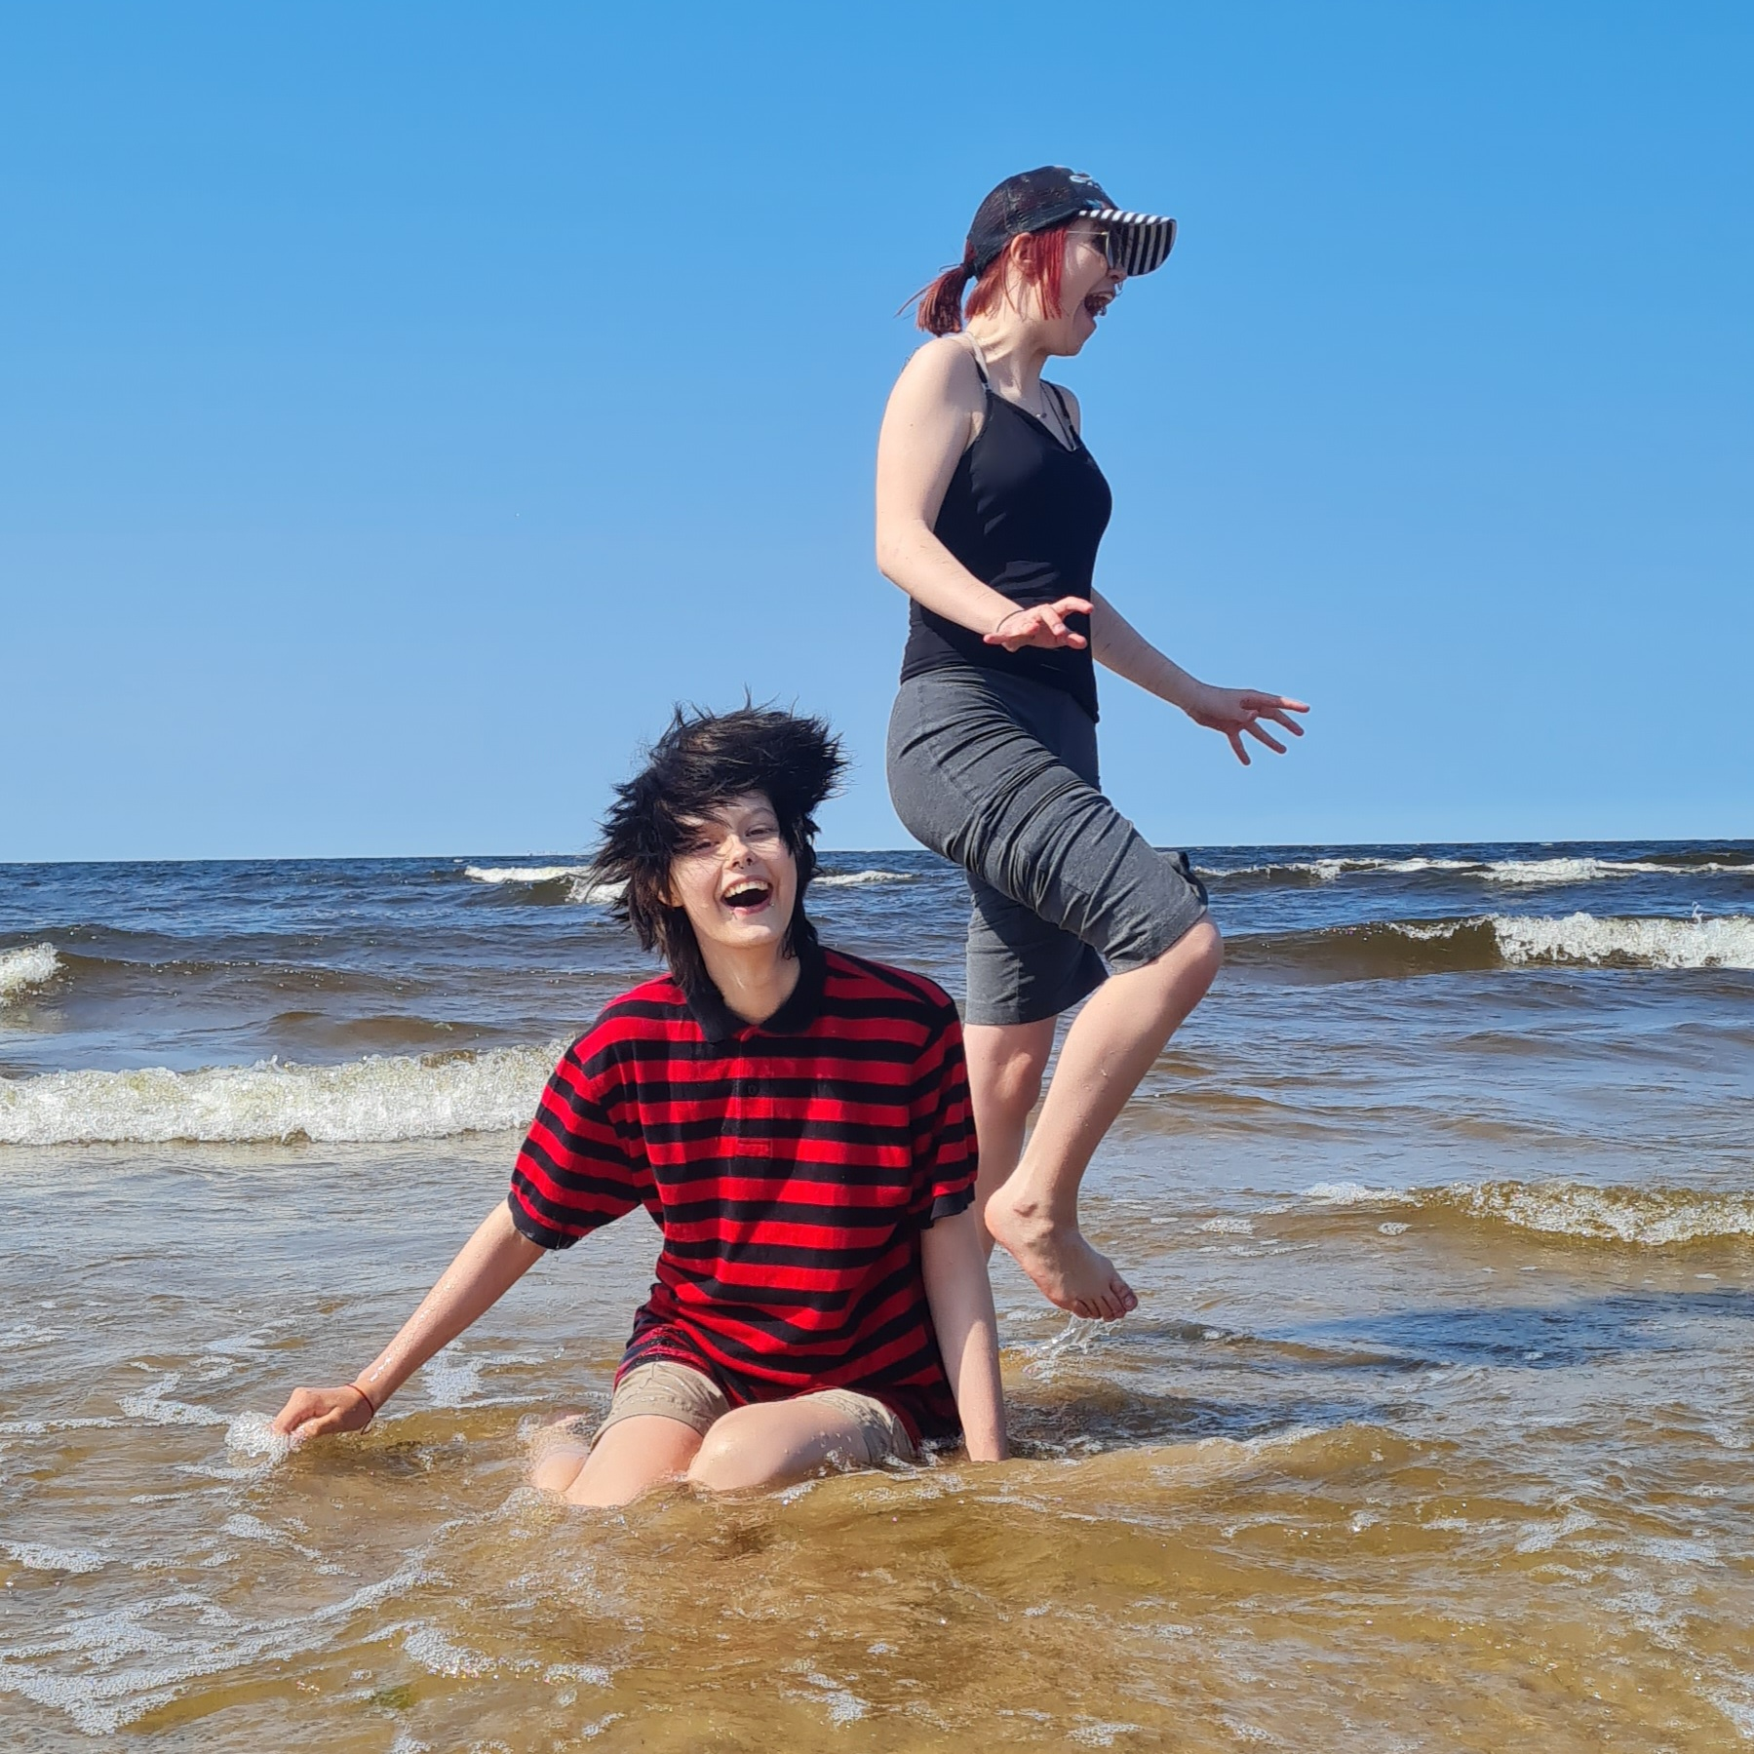
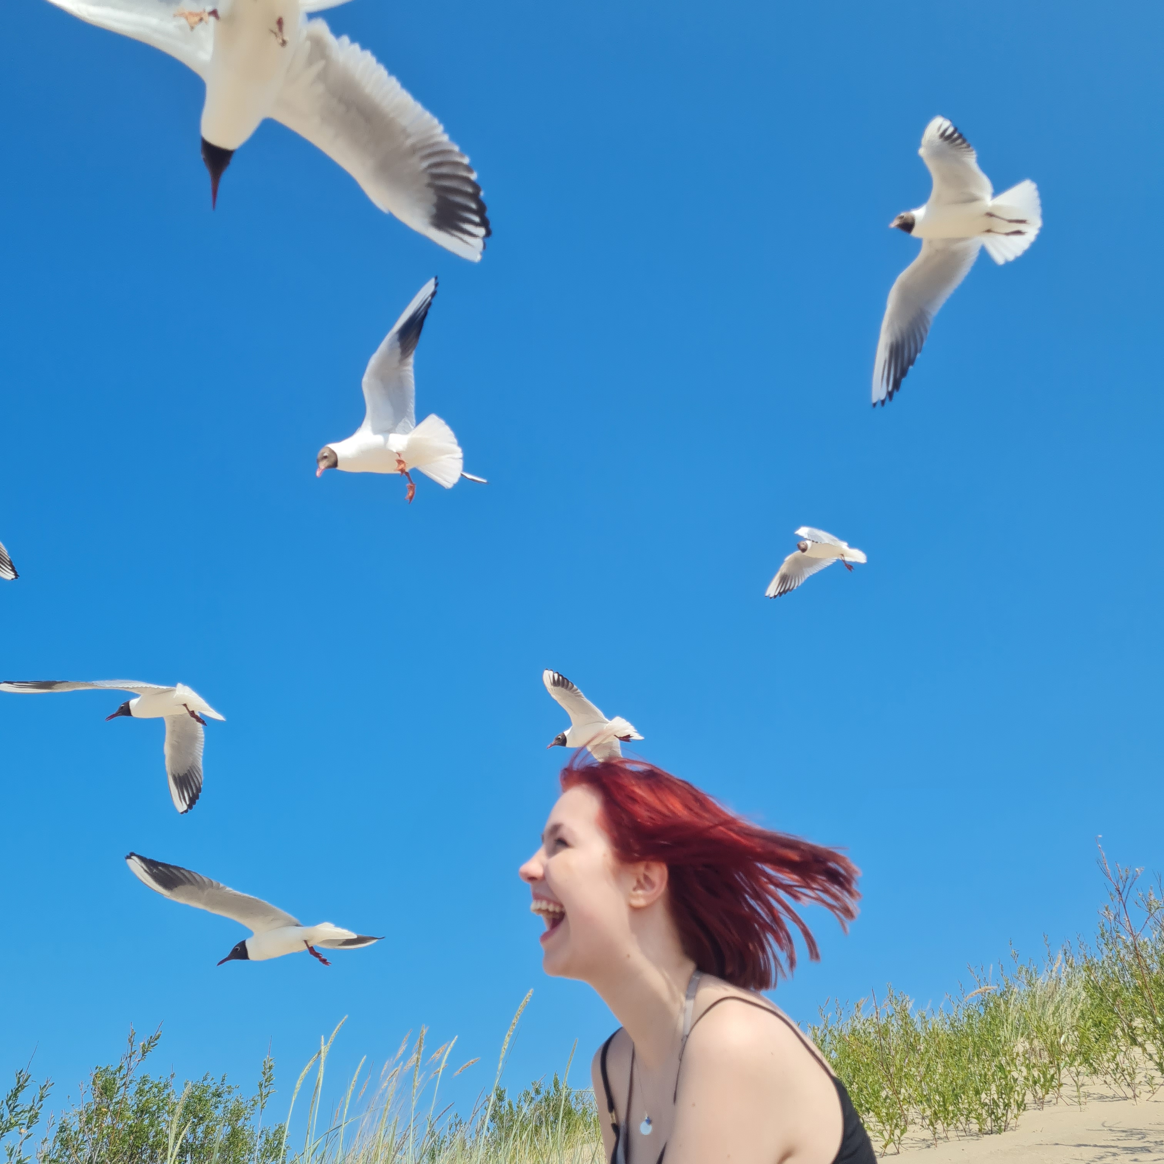
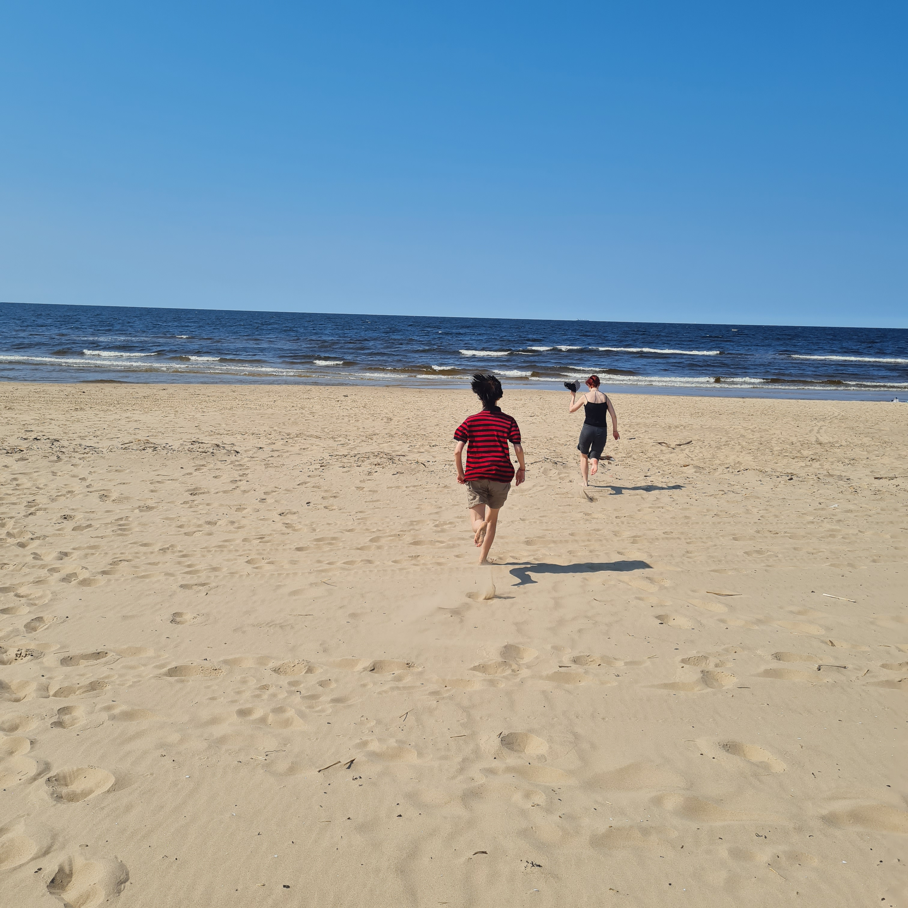
Kādēļ strādāt dabā?
Sensorā pārstrāde un integrācija
Daba piedāvā bagātīgas multisensoras pieredzes, kas ir autentiskas, dabiskas, viegli integrējamas darba procesā.
8 maņas kopā palīdz saglabāt iekšējo līdzsvaru:
Tauste
Redze
Dzirde
Garša
Oža
Līdzsvars
Propriocepcija
Interocepcija

Slide 7
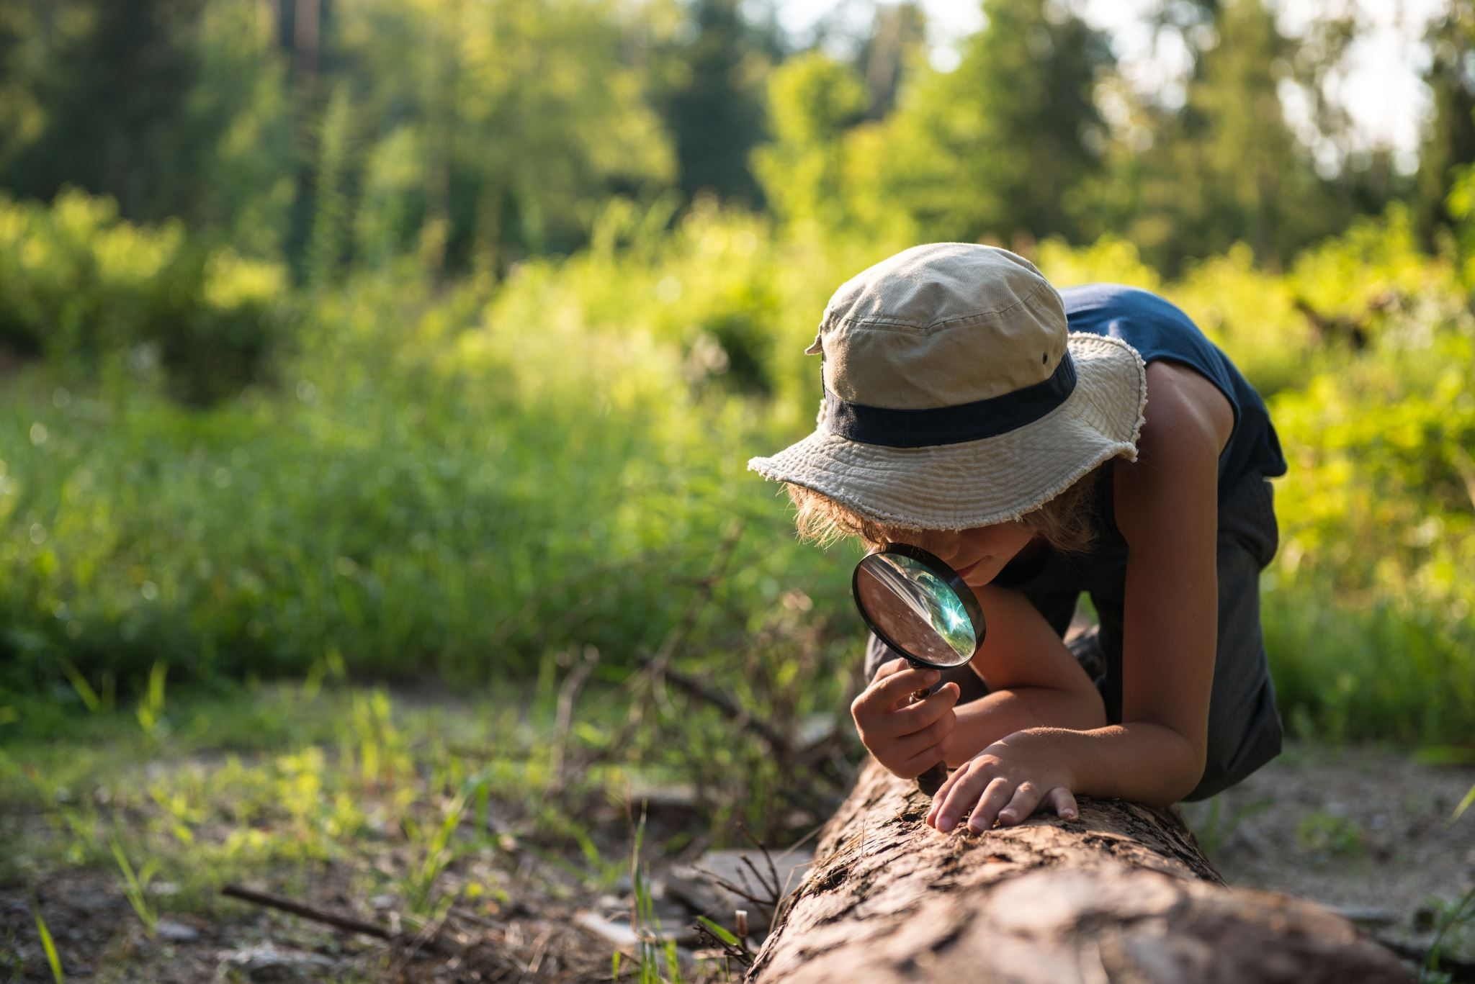
Kādēļ strādāt dabā?
Uzmanības atjaunošanas teorija (Attention Restoration Theory – ART)
2 veidu uzmanība:
Tieši vērstā uzmanība - gribas un piepūles vadīta uzmanība, kas laika gaitā samazinās. Smadzeņu spēja koncentrēties uz konkrētu stimulu vai uzdevumu ir ierobežota, un tas izraisa tieši vērstās uzmanības nogurumu.
Bez piepūles vērstā uzmanība - instinktīva, neprasa piepūli, to nav nepieciešams kontrolēt, tā palīdz atjaunot tieši vērstās uzmanības resursus
Notes:
“Maigā fascinācija” – daba piesaista uzmanību viegli un dabiski (piemēram, vēja šalkas, ūdens plūsma, mākoņu kustība).
Daba palīdz atjaunot tieši vērsto uzmanību, kas ikdienā tiek pārslogota ar mācībām, ekrāniem un sociālām prasībām. To nodrošina četri faktori – maigā fascinācija, iespēja «būt prom», plašums un telpa, saskaņotība
Ieguvumi: Koncentrēšanās spēju uzlabošanās Emocionālā regulācija un stresa mazināšana Sociālo prasmju un sadarbības stiprināšana Kreativitātes un problēmu risināšanas veicināšana
uzmanība
Iespēja atrauties – dabas vide ļauj iziet no ikdienas stresa un prasībām.
Plašums un telpa – sajūta, ka esi daļa no lielākas pasaules, kas veicina mieru.
Saskaņotība – dabā viss organiski saistās kopā, radot iekšēju harmoniju.

Slide 8
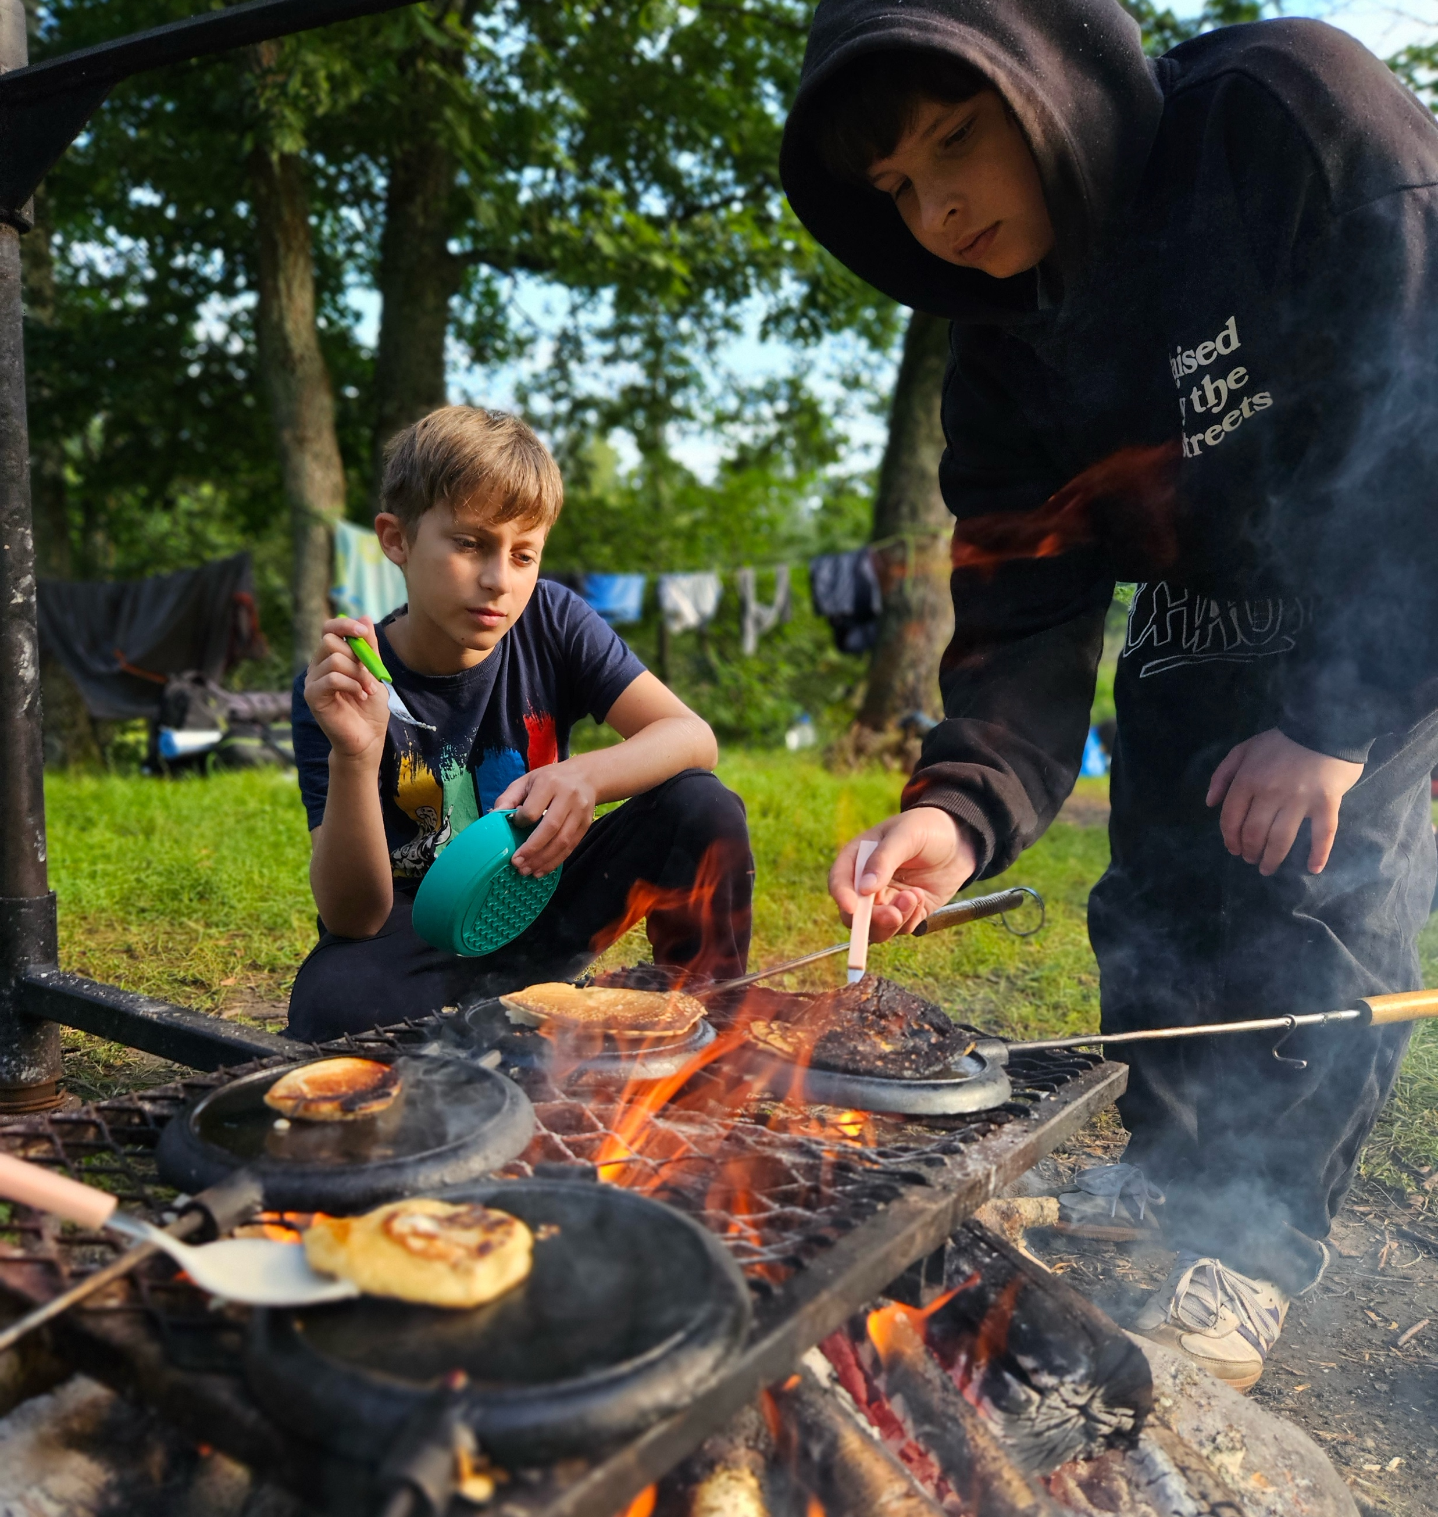
Kādēļ strādāt dabā?
Daba nodrošina dabiskas sekas
Tieša pieredze ar cēloņu-seku sakarībām
Ja neuzcel telti – tev nav kur nakšņot.
Ja neatceries ceļu – vari apmaldīties.
Ja atstāj ugunskuru bez uzraudzības – tas nodziest (vai kļūst bīstams).
Mācīšanās notiek caur reālu pieredzi, nevis mākslīgām sekām - nav “izdomātu soda punktu” vai “atzīmju”.
Dabiskās sekas veicina atbildību, klātesamību un pašregulāciju

Slide 9
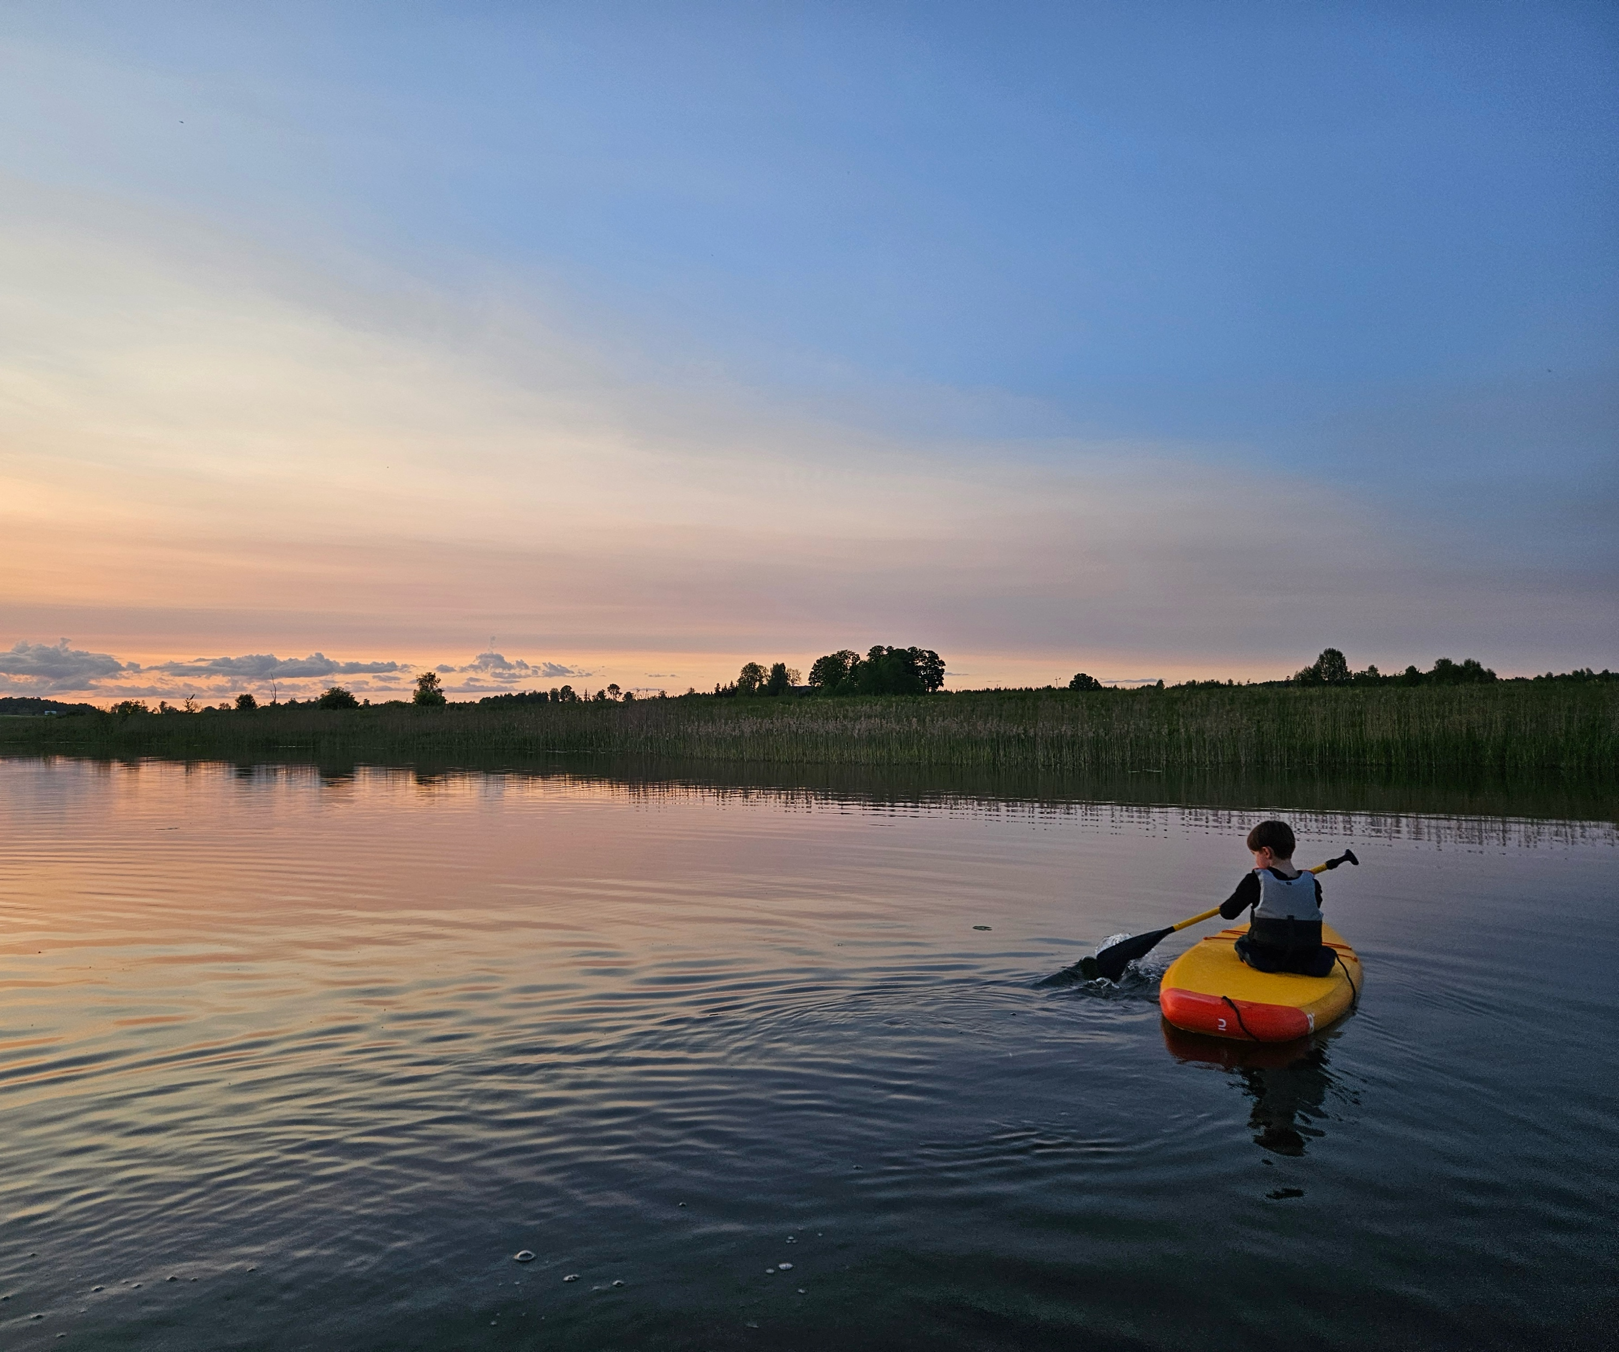
Kādēļ strādāt dabā?
Droša vide vs. nepazīstama vide
Nekad nepieņemiet, ka tas, kas kādam ir pazīstams, uzreiz ir drošs, tas ir tikai pazīstams.
Droša vide ir mērķtiecīgi jāveido – gan dabā, gan iekštelpās.
Jauna vide pieprasa jaunus uzvedības modeļus. Daba mūs maigi piespiež mainīties un mācīties.

Slide 10
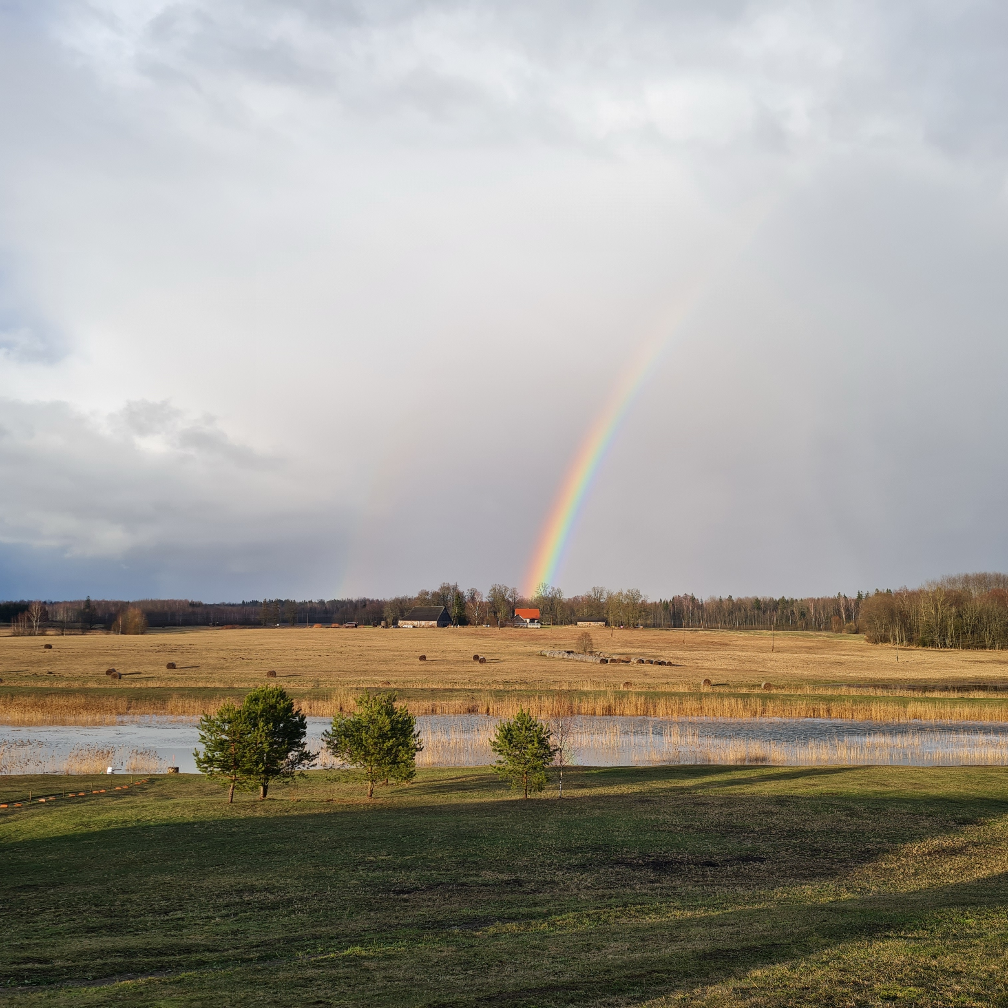
Kādēļ strādāt dabā?
Daba piedāvā metaforas
To, ko mēs nespējam pateikt tieši, mēs varam paust caur to, ko pieredzam dabā.
Caur metaforām mēs varam nonākt pie dziļākas sevis un citu izpratnes.
Izpausmes dabā kā metaforiski salīdzinājumi ar notikumiem mūsos, piemēram, laikapstākļi kā metafora emocijām.

Slide 11
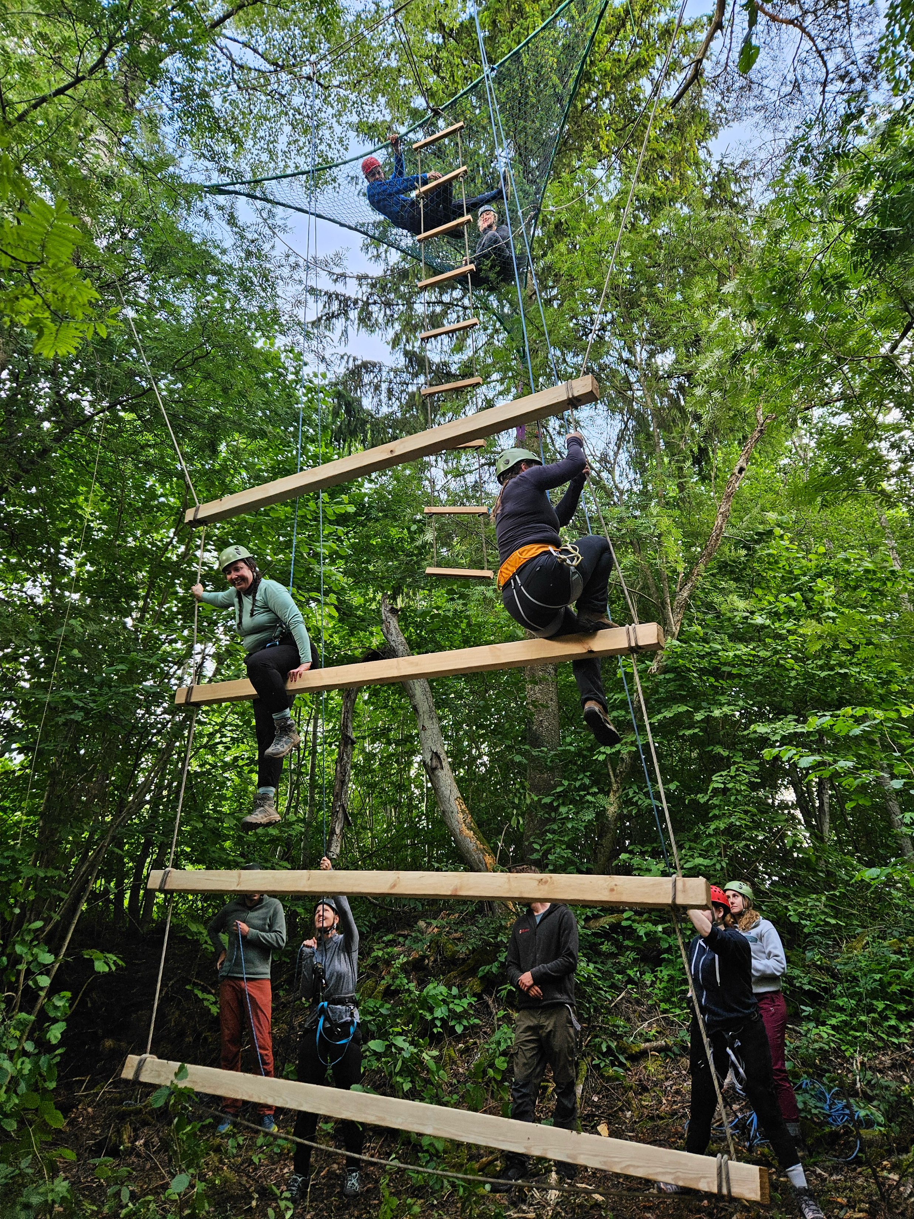
Kādēļ piedzīvojumi?
Uztvertais risks un pozitīvais stress
Pieredzēm vienmēr ir jābūt drošām, bet jārada arī šķietama, optimāla riska sajūta, kas rada papildus motivāciju izaicināt sevi. Pozitīvais stress mobilizē mūsu spējas, liek būt klātesošam, meklēt jaunus risinājumus.
Kad cilvēks saskaras ar izaicinājumu, kas ir sasniedzams un nav pārāk pārslogojošs, smadzenes reaģē ar “atlīdzības sistēmas” aktivizēšanos.
Dopamīns tiek izdalīts, lai motivētu mūs turpināt darbību un sasniegt mērķi. Līdzās dopamīnam var aktivizēties arī endorfīni un adrenalīns, kas rada pacilātību, gandarījumu un enerģiju.

Slide 12
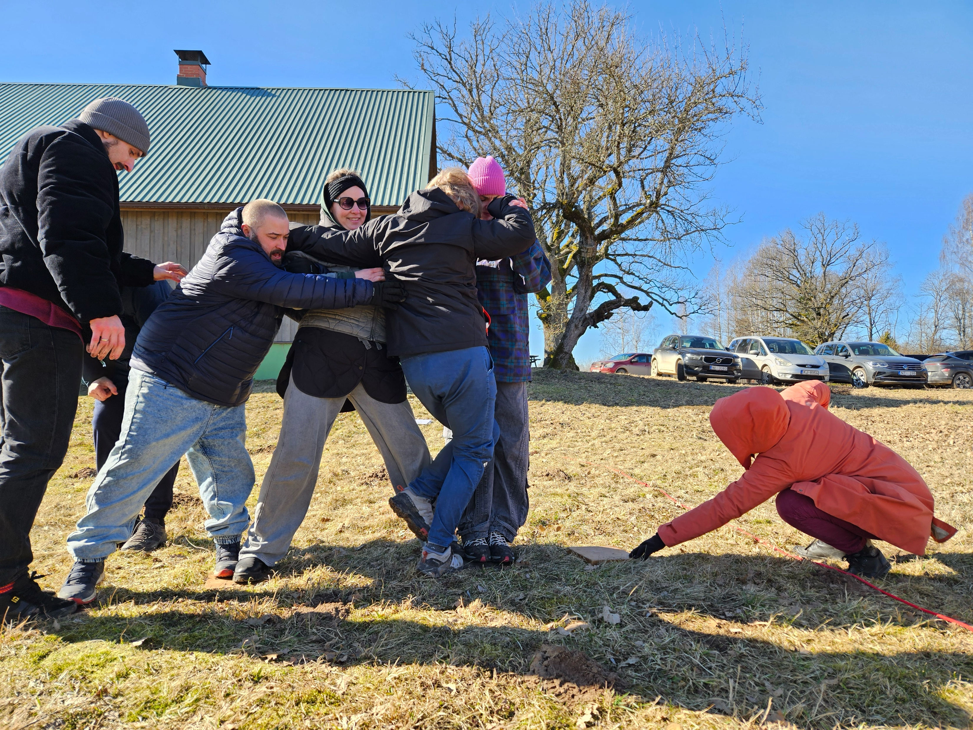
Kādēļ piedzīvojumi?
Problēmu risināšana
Reālas situācijas bez “gatavām atbildēm”. Nav iepriekš noteikta scenārija - jāmeklē risinājumi pašiem.
Dalībnieki izmēģina dažādus risinājumus, pārbauda idejas praksē, eksperimentējot un pieejot radoši.
Kļūdas kļūst par mācīšanās avotu. Dabas un aktivitāšu “dabiskās sekas” māca domāt soli uz priekšu.
Jāņem vērā dažādi viedokļi, jāvienojas un jāsadarbojas.

Slide 13
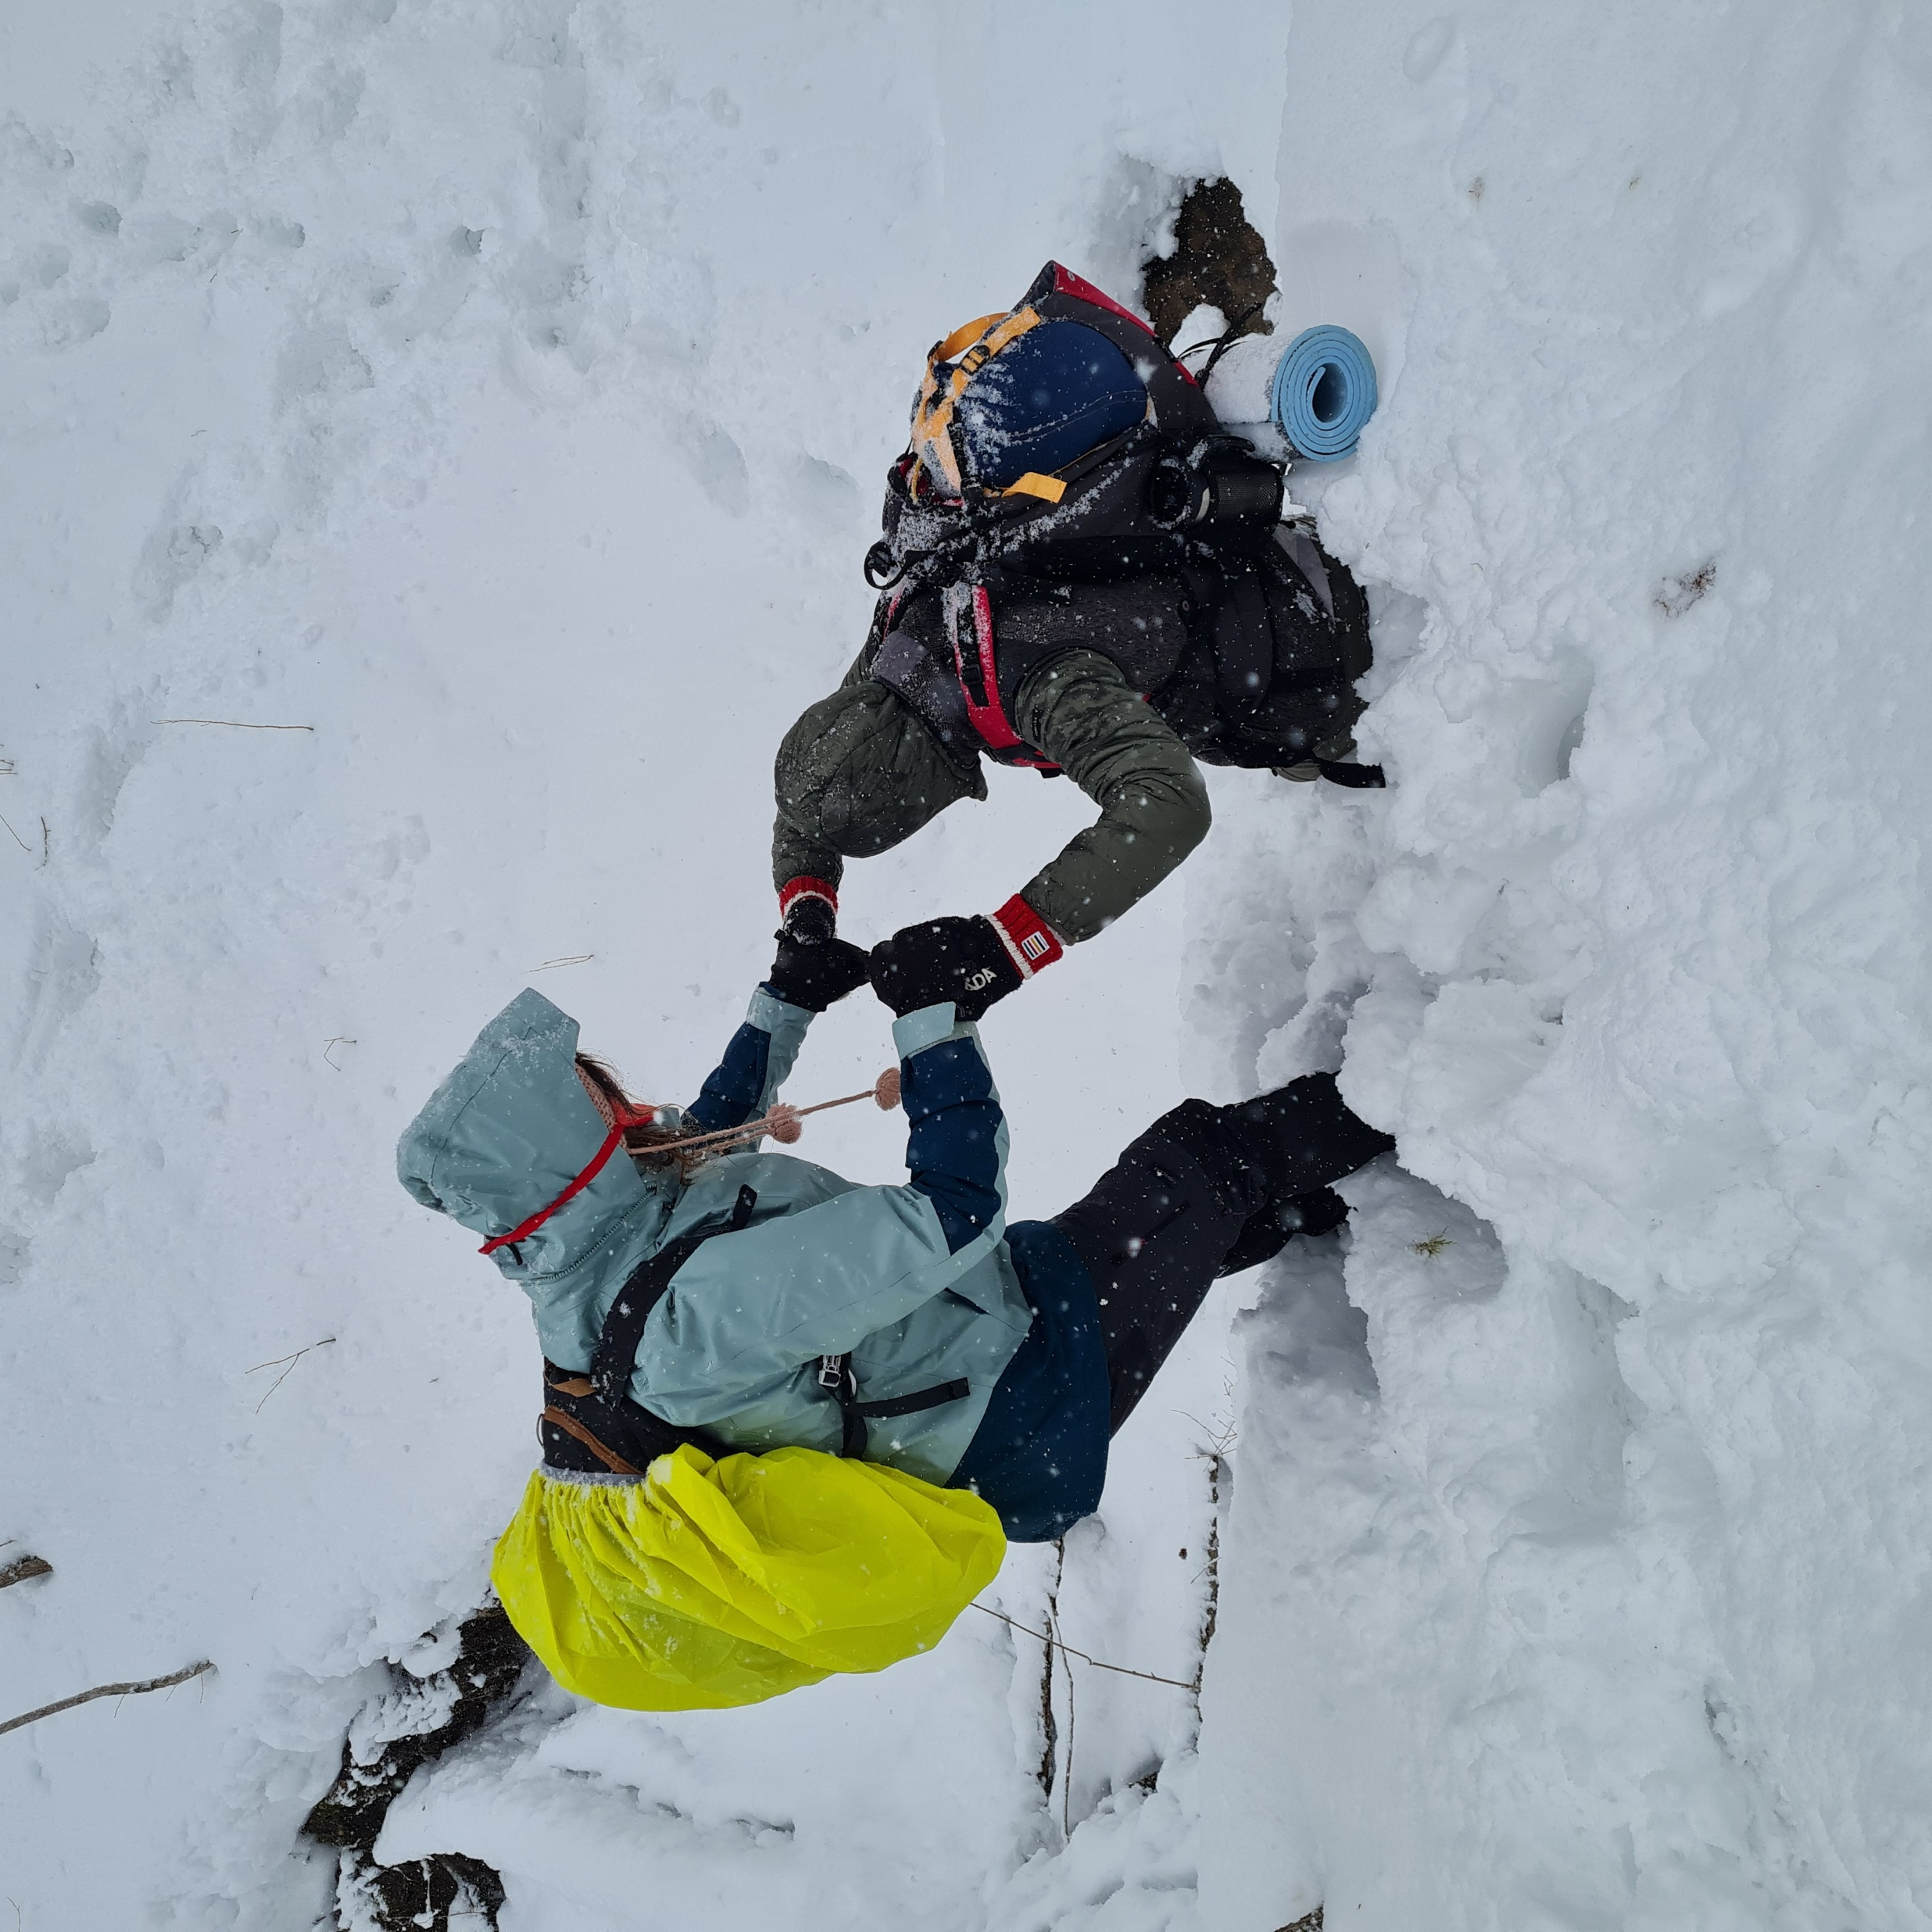
Kādēļ piedzīvojumi?
Iesaiste kinētiskās piedzīvojumu aktivitātēs veicina holistiskas dzīvā ķermeņa pieredzes
Pieredze ir iemiesota (embodied learning)
Ķermenis “atceras” pārdzīvoto vairāk nekā tikai prāts.
Fiziska iesaiste veido dziļākas mācīšanās pēdas.
Piedzīvojumi iesaista visos līmeņos – fiziskā, emocionālā, kognitīvā un sociālā - tas palielina mācīšanās intensitāti un atmiņas noturību.
Fiziska aktivitāte mācīšanās laikā uzlabo skābekļa pieplūdi smadzenēm, aktivizē neirotransmiterus (dopamīnu, serotonīnu, noradrenalīnu), kas uzlabo uzmanību, atmiņu un garastāvokli, regulē kortizola līmeni, palīdz izlādēt emocionālo spriedzi.

Slide 14
Pieredzes izglītības cikls (D.A.Kolb)
“Dalība aktivitātē vēl nenozīmē, ka tā tiek pieredzēta.” (Peeters, Ringer, 2021)
Pārmaiņu centrālais koncepts ir apzinātība.
Konkrēta pieredze
Eksperi-
mentēšana
Reflektīvs novērojums
Abstrakta konceptualizēšana

Slide 15
Kas jāzina pirms strādā dabā un ar piedzīvojumu aktivitātēm?
Veikt risku izvērtēšanu – kādi ir fiziskie, sociālie un aktivitāšu riski. Maksimāli tos mazināt un tiem sagatavoties.
Būt gatavam sniegt pirmo palīdzību.
Izmantot tikai tādas aktivitātes, kuras pats pārvaldāt.
Izvērtēt dabiskās vides piemērotību – laikapstākļus, reljefu, dzīvniekus, privātas teritorijas.
Dabā piekopt «leave no trace” principus.
Skaidri identificēt mērķi, par to vienoties arī ar dalībniekiem/klientiem/skolēniem.
Ņemt vērā dalībnieku/klientu/skolēnu vajadzības.
Vienmēr ļaut iesaistīties tieši tik, cik vēlas – procesam jābūt brīvprātīgam.
Paturēt prātā, ka mācīšanās notiek caur procesu apzināšanos - refleksija ir nozīmīgs solis.

Slide 16
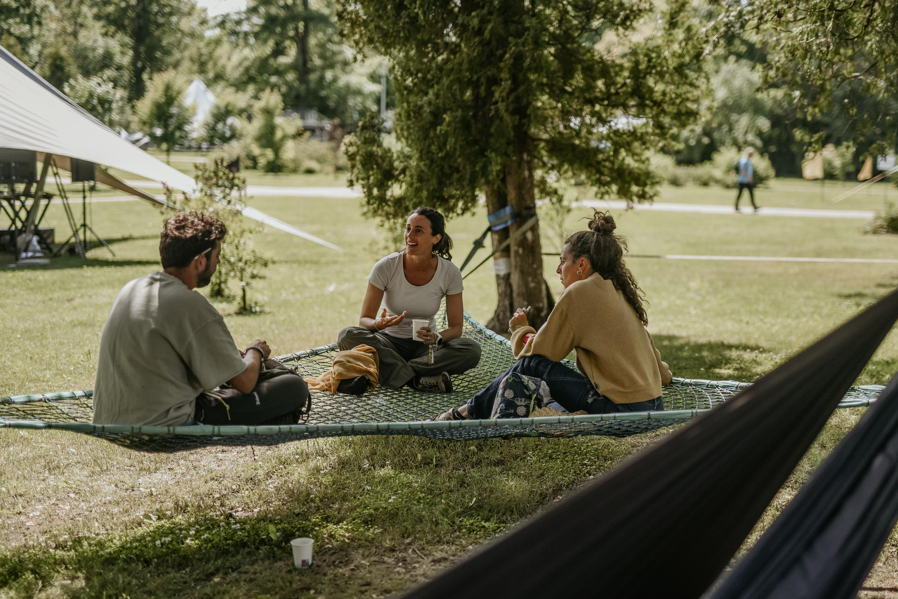

Paldies par uzmanību!
FOTO

